Slide 1
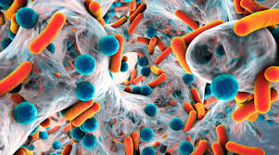
Звіт гуртка «ВЕТЕРИНАРНА МІКРОБІОЛОГІЯ» 2023 за ІІ півріччя

Slide 2
Основні завдання гуртка:
Організація науково-дослідницької, дослідно-конструкторської та винахідницької діяльності;
Створення умов для розкриття наукового та творчого потенціалу членів гуртка;
Залучення до участі в наукових конференціях, семінарах та інших науково-дослідницьких і просвітницьких заходах;
Створення сприятливих умов для активного залучення студентів до наукової діяльності;
Сприяння розширенню університетського, регіонального, всеукраїнського та міжнародного студентського співробітництва у сфері науки та інновацій;
Забезпечення і захист прав та інтересів членів гуртка;
Сприяння інноваційній діяльності членів гуртка;
Участь у громадському житті університету.

Slide 3
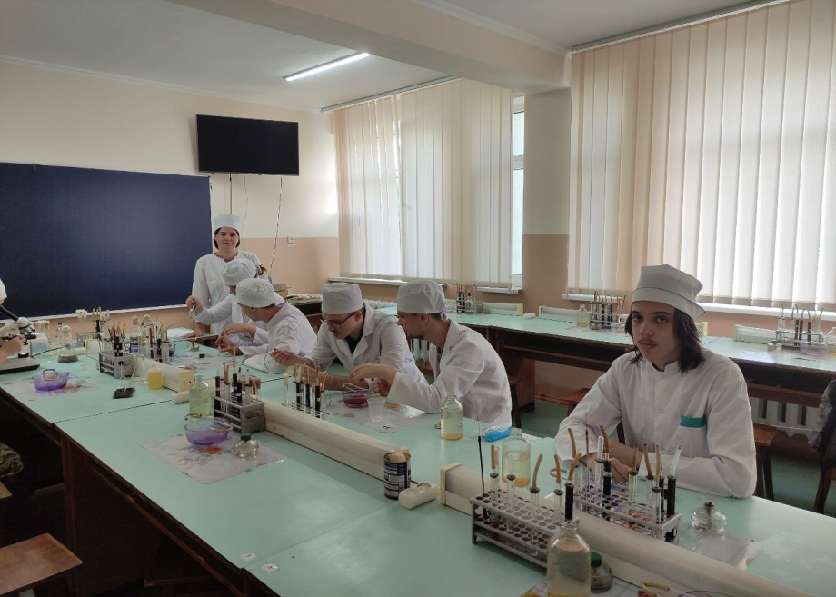
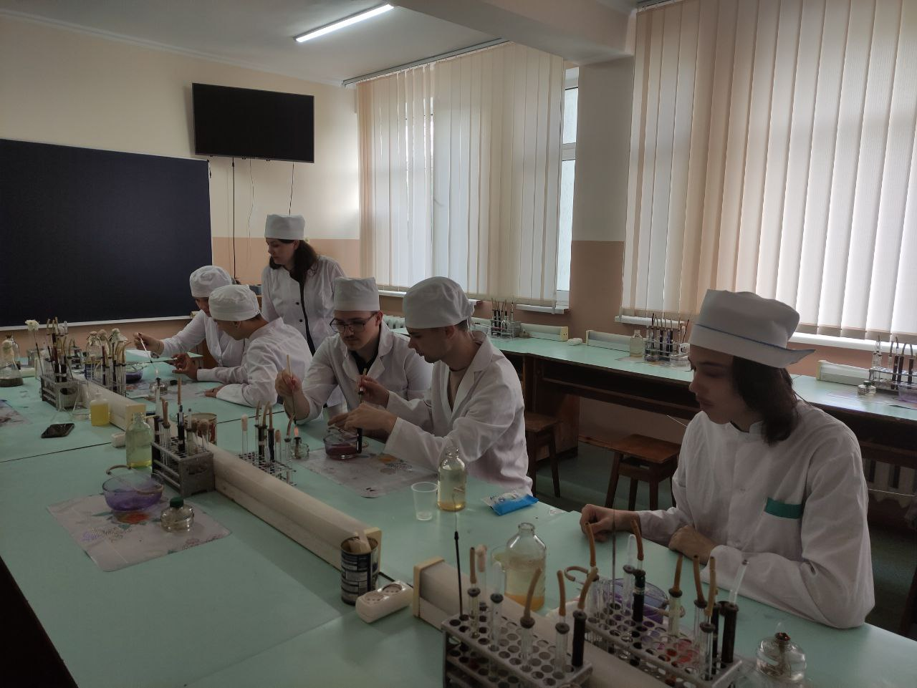
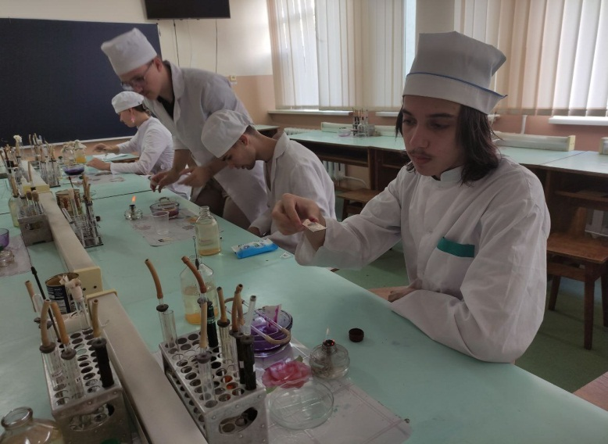
Результати діяльності гуртка
Проведено 3 засідання гуртка в очному форматі.
Метою першого засідання було поглиблене вивчення структури мікробіологічної лабораторії, її завдання та можливі напрямки роботи. Ознайомлення з обладнанням мікробіологічної лабораторії.
Оскільки перша зустріч була організована 17 вересня, гуртківці мали змогу обговорити знакову дату в світі мікробіології , а саме Міжнародний день мікроорганізмів.
Практичним завданням такого зібрання постало відпрацювання методик складного фабування.

Slide 4
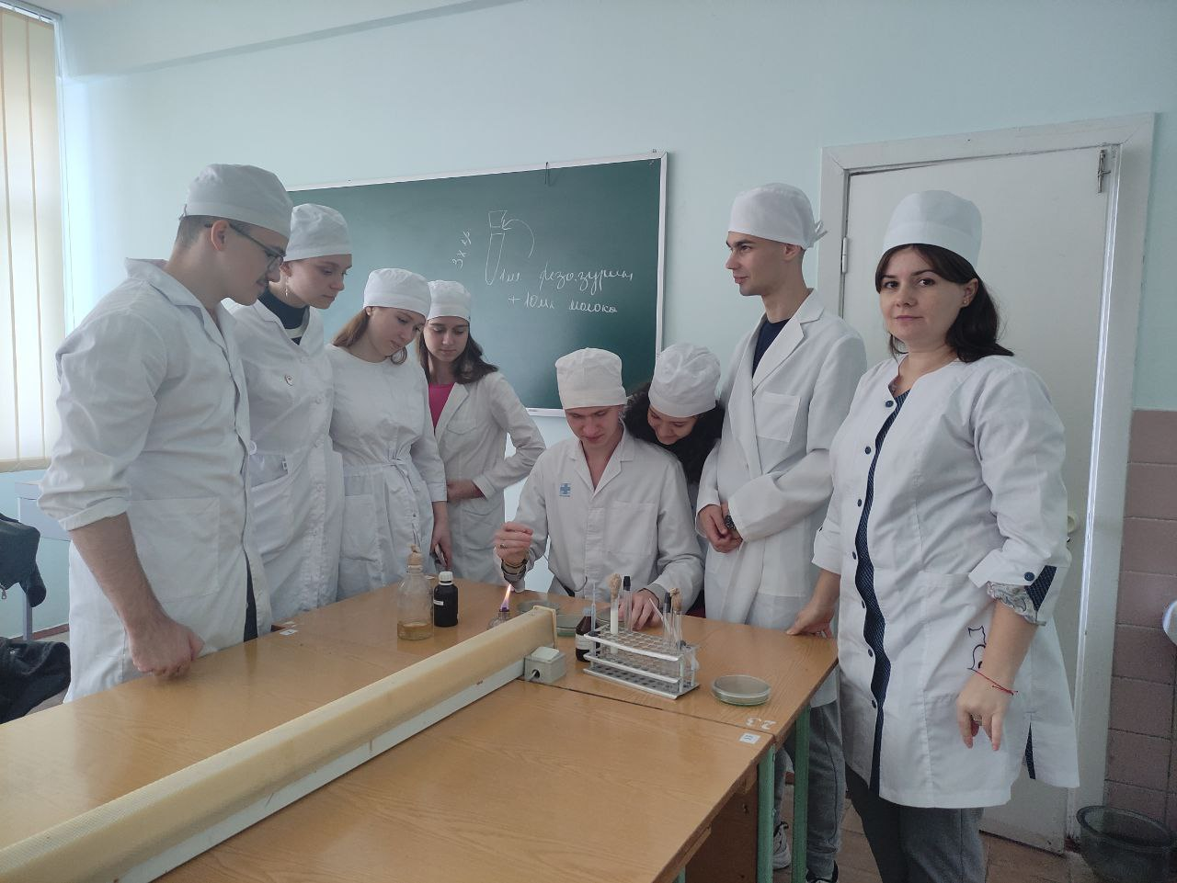
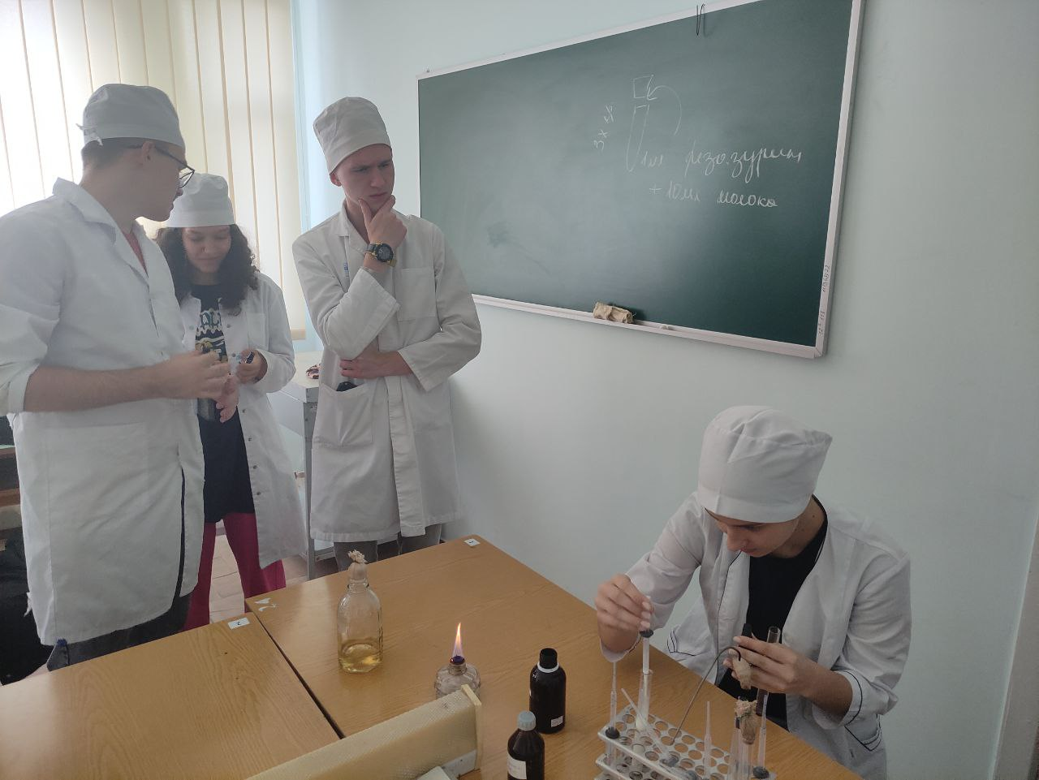
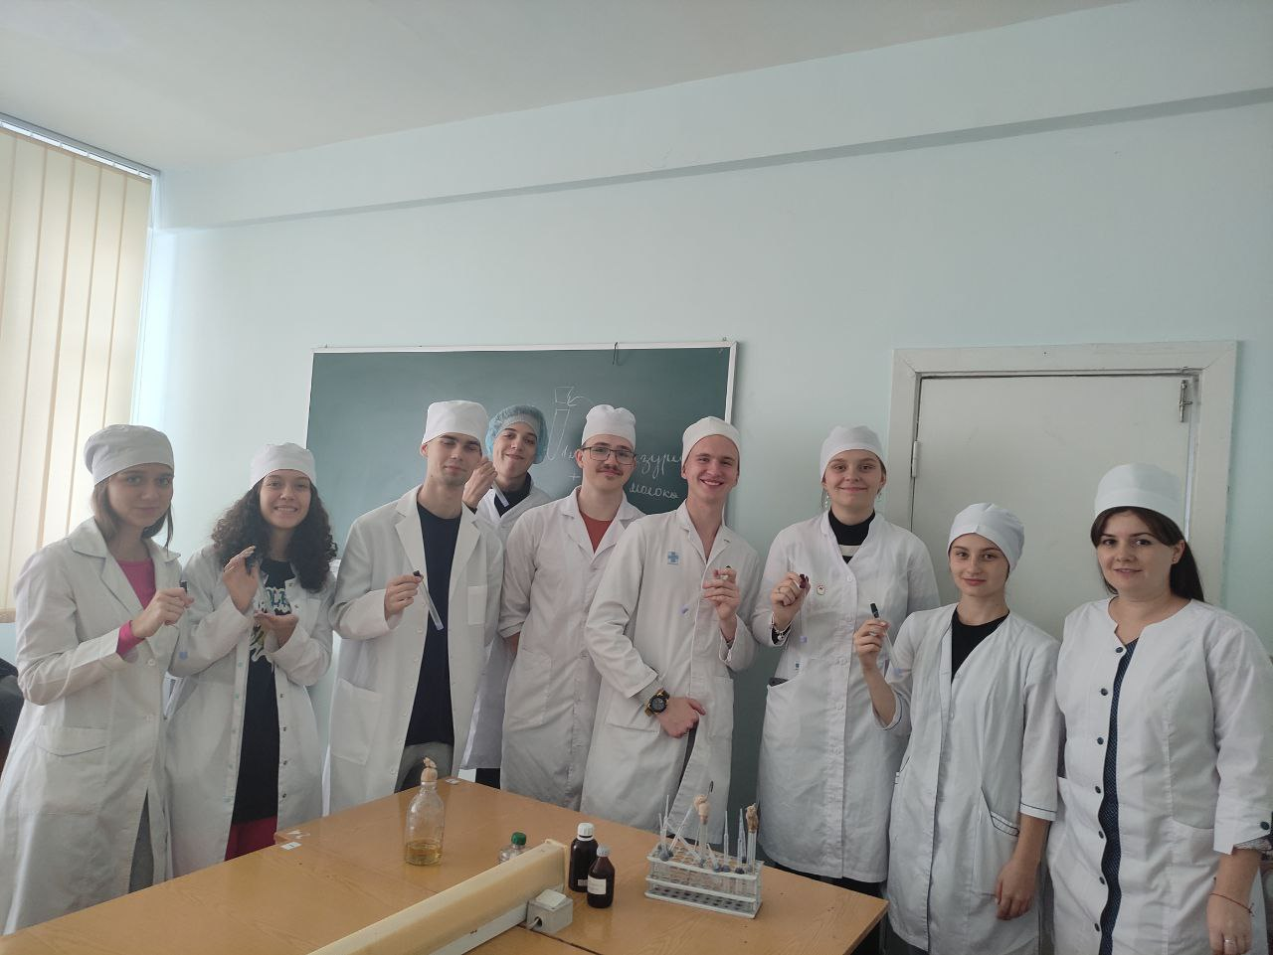
Метою другого засідання було відпрацювання технік приготування поживних середовищ для вивчення біохімічних властивостей бактерій та роботи з різними середовищами, відповідно до їх консистенції, складу та призначення.
Гуртківці мали можливість вивчити редукуючі властивості мікроорганізмів на основі середовища Омельянського та за допомогою молока.

Slide 5
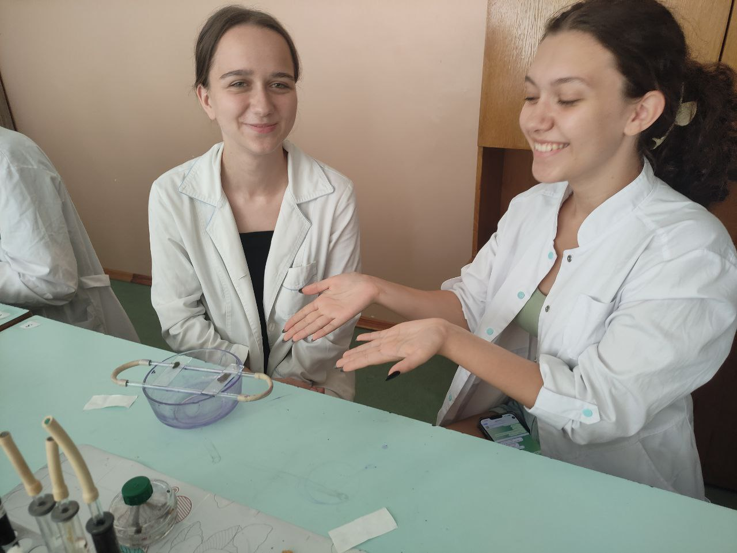
Метою третього засідання було вивчення різновидів, характеристик, призначення та умов виробництва біопрепаратів.
Студенти гуртка «Ветеринарна мікробіологія» проводили мікроскопічні дослідження пробіотиків різного складу, та висів біопрепаратів (після його термообробки)на агарові середовища з метою виділення Lactobacillus.

Slide 6
Результати діяльності гуртка Проведені дослідження та подальша інтерпретація результатів гуртківців під керівництвом доцента Ольги Василівни Дишкант перебувають на стадії наукового обгрунтуваня, а деякі вже опубліковані у збірниках тез, наукових вісниках та фахових журналах, а саме:
Костів А.А., Радзиховський М.Л., Мельник В.В., Дишкант О.В. Робоче місце ветеринарного фахівця. «Наука, освіта, суспільство очима молодих». Матеріали XVІ Всеукраїнської науково-практичної конференції здобувачів вищої освіти та молодих учених. Рівненський державний гуманітарний університет, 19 травня 2023 року. Рівне, 2023. С. 73–74.
Ничипорук С., Радзиховський М.Л., Дишкант О.В. Особливості діагностики туберкульозу у собак. Актуальні питання сьогодення та післявоєнного відновлення сільського господарства та екології: експертно аналітичні складові формування продовольчої стратегії України: збірник матеріалів за підсумками науково-практичної конференції з нагоди 20-ти річчя УЛЯБП АПК НУБіП України (смт Чабани, 2 жовтня 2023 р.). К.: НУБіП України. 2023. С. 133–135.

Slide 7
Результати діяльності гуртка в опублікованих наукових статтях
Ничипорук С.М., Дишкант О.В., Радзиховський М.Л., Мельник В.В., Сачук Р.М., Посттравматичний стресовий розлад собак в умовах воєнного стану. Науково-технічний бюлетень ДНДКІ ветеринарних препаратів та кормових добавок України і Інституту біології тварин НААН. 2023. Вип. 24. № 2. Doi: 10.36359/scivp.2023-24-2.13
Радзиховський М.Л., Сокульський І.М., Ушкалов В.О., Дишкант О.В., Виговська Л.М., Мельник В.В., Сачук Р.М., Кацараба О.А, Андрощук О.А. Мікроскопічні зміни в тонкій кишці цуценят за парвовірусного ентериту. One Health Journal Т.1. № 3 С. 29–35. Doi: 10.31073/onehealthjournal2023-III-04

Slide 8
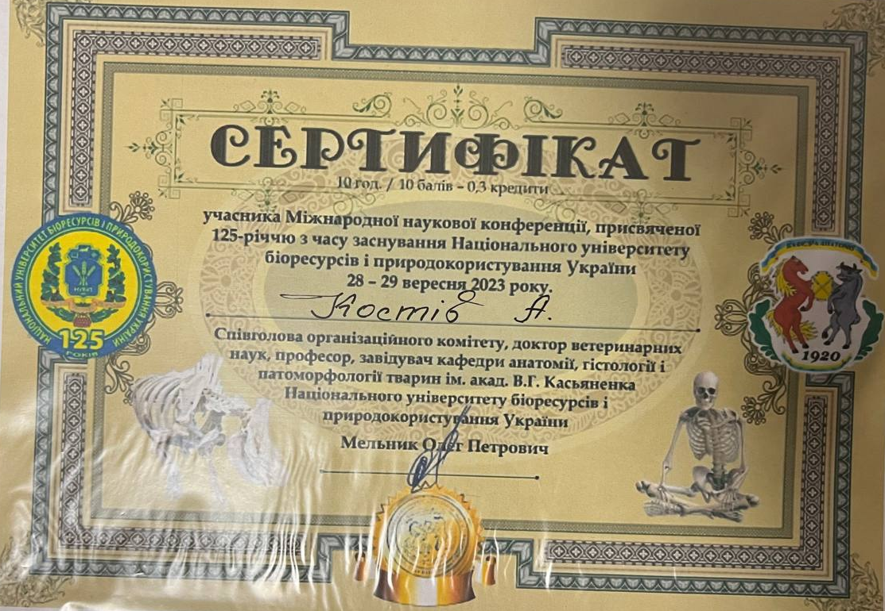
Результати діяльності гуртка

Slide 9
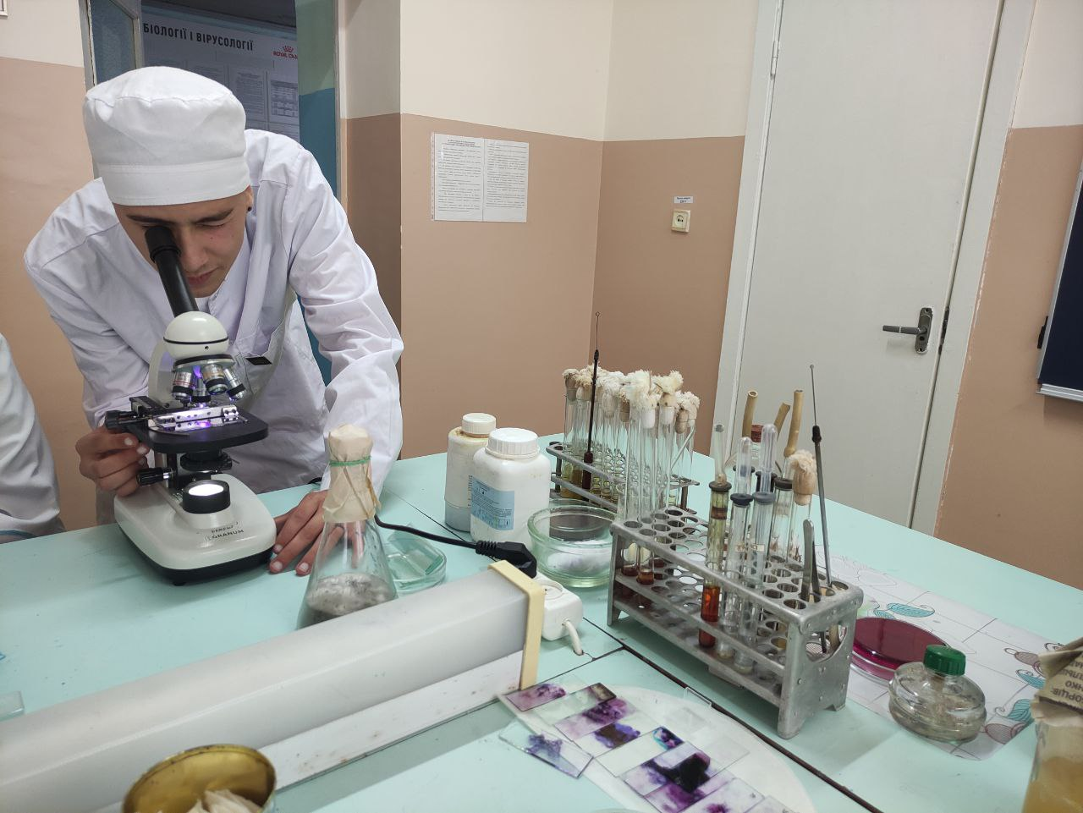
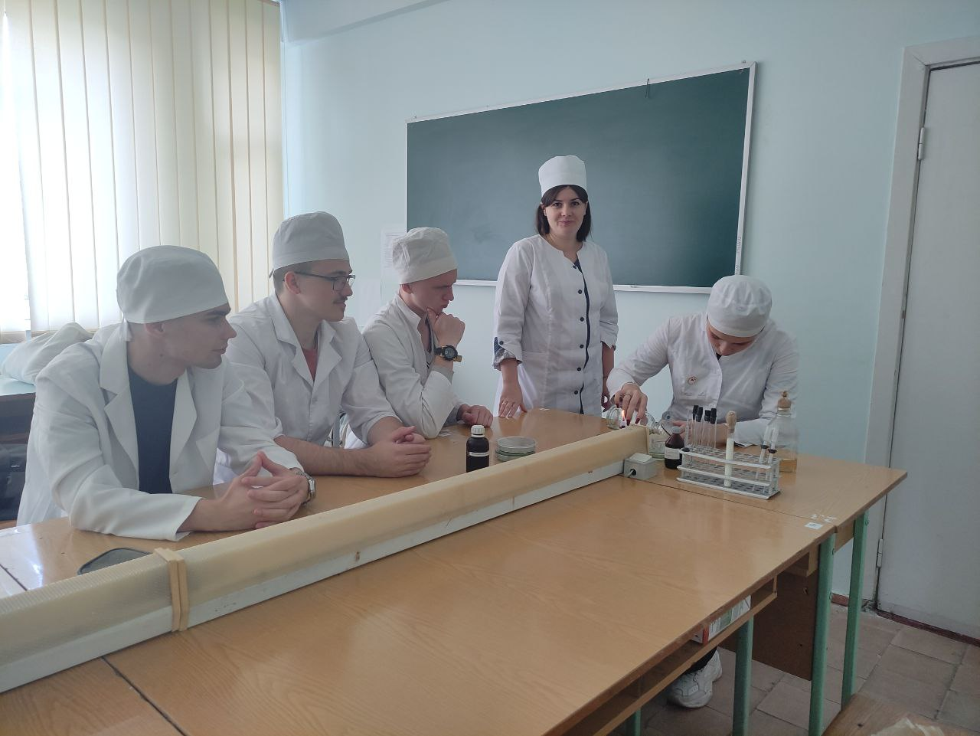
Висновок
Варто зауважити, що гурток «Ветеринарна мікробіологія» – це чудова можливість для студентів здійснювати наукові дослідження з подальшими публікаціями матеріалів, всебічно розвиватися, дискутувати з актуальних питань і проблем у галузі ветеринарної медицини, приємно та корисно проводити власне дозвілля.

Slide 10
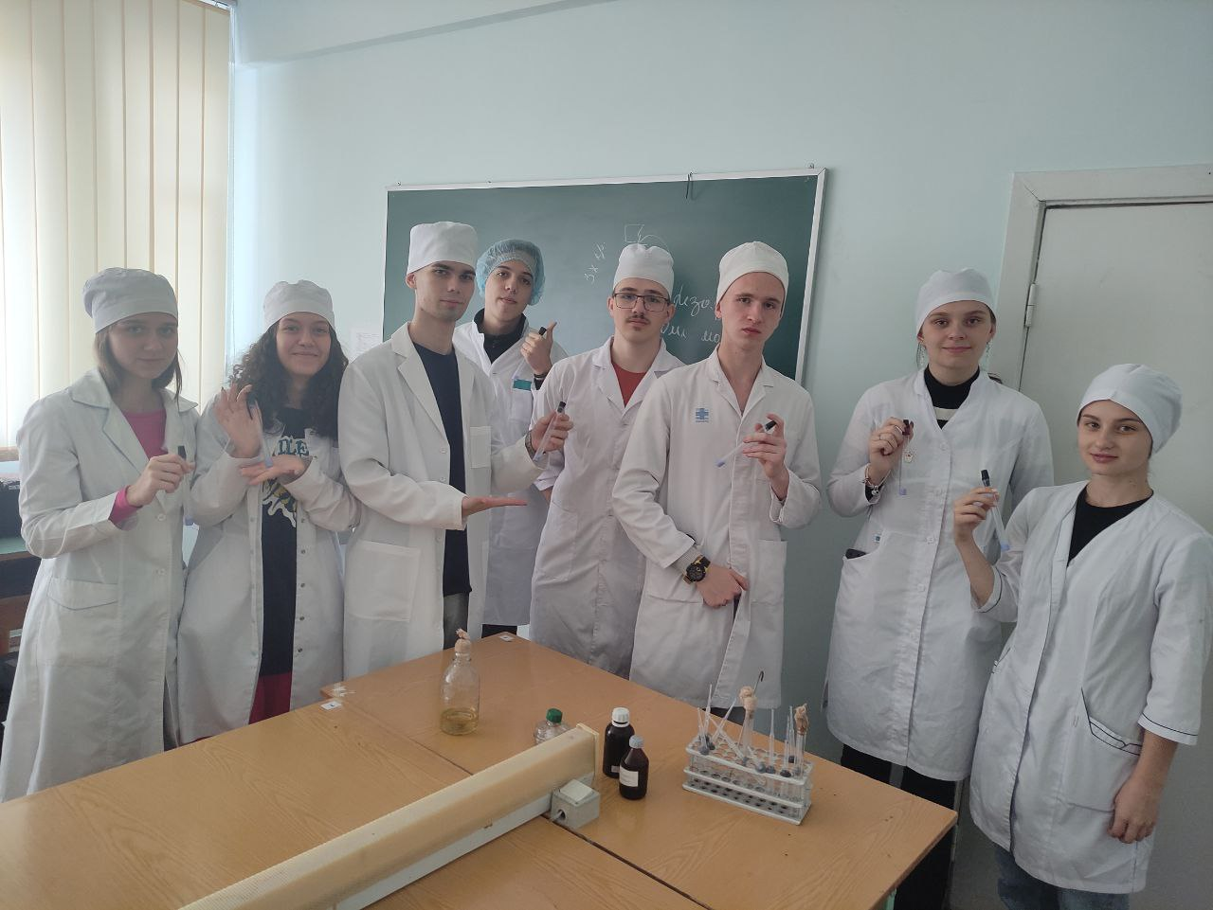
Дякую за увагу!

